Slide 1
CHỦ ĐỀ A.
MÁY TÍNH VÀ EM
BÀI 5. Tập gõ bàn phím
MAI ANH VŨ

Slide 2
MỤC TIÊU BÀI HỌC
Sau tiết học này, em sẽ:
Biết vị trí đặt các ngón tay trên hàng phím cơ sở và thực hiện được nội dung bài tập.

Slide 3
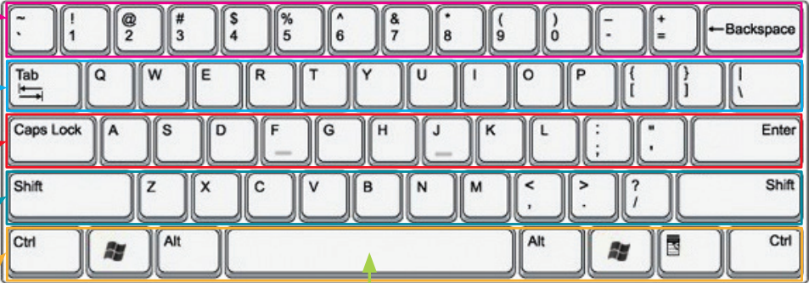
Khu vực chính của bàn phím gồm những phím nào?
Khu vực chính gồm 5 hàng phím
Hàng phím số
Hàng phím trên
Hàng phím cơ sở
Hàng phím dưới
Hàng phím chứa dấu cách
Phím dấu cách (space)

Slide 4
Các kí tự dưới đây thuộc hàng phím nào?
q w e r t y u I o p [ ] \
Hàng phím trên
a s d f g h j k l ; '
Hàng phím cơ sở
z x c v b n m , . /
Hàng phím dưới
Notes:
Click để mở câu trả lời

Slide 5
Các phím nào được gọi là các phím xuất phát? Tại sao các phím đó lại được gọi như vậy?
Các phím a s d f j k l ; được gọi là các phím xuất phát vì các phím này làm mốc cho việc đặt các ngón tay.
Notes:
Click để mở câu trả lời

Slide 6
Thực hành khởi động phần mềm RapidTyping, lựa chọn bài và luyện gõ các phím ở:
1. Hàng phím cơ sở (Lesson 1).
2. Hàng phím trên (Lesson 6).
3. Hàng phím dưới (Lesson 7).

Slide 7
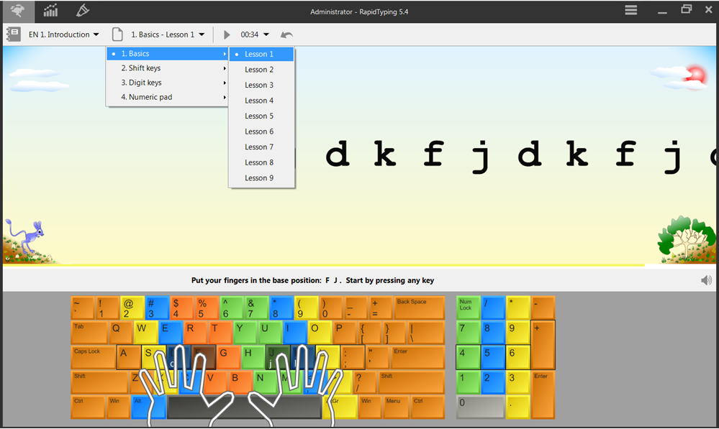
1. Hàng phím cơ sở (Lesson 1).

Slide 8
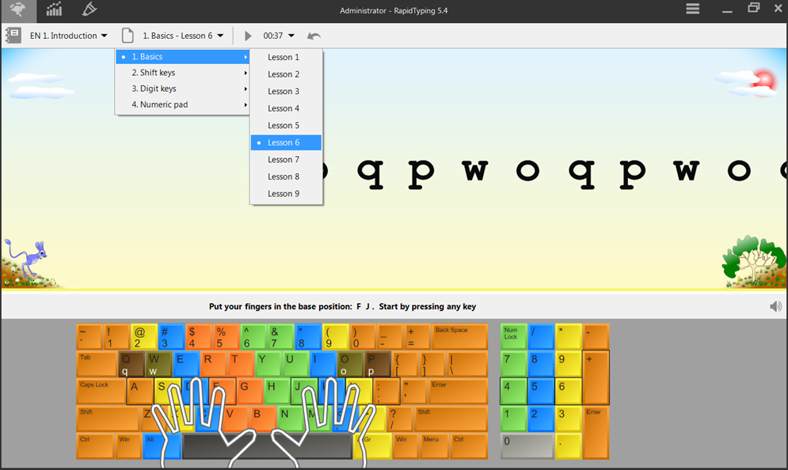
2. Hàng phím trên (Lesson 6).

Slide 9
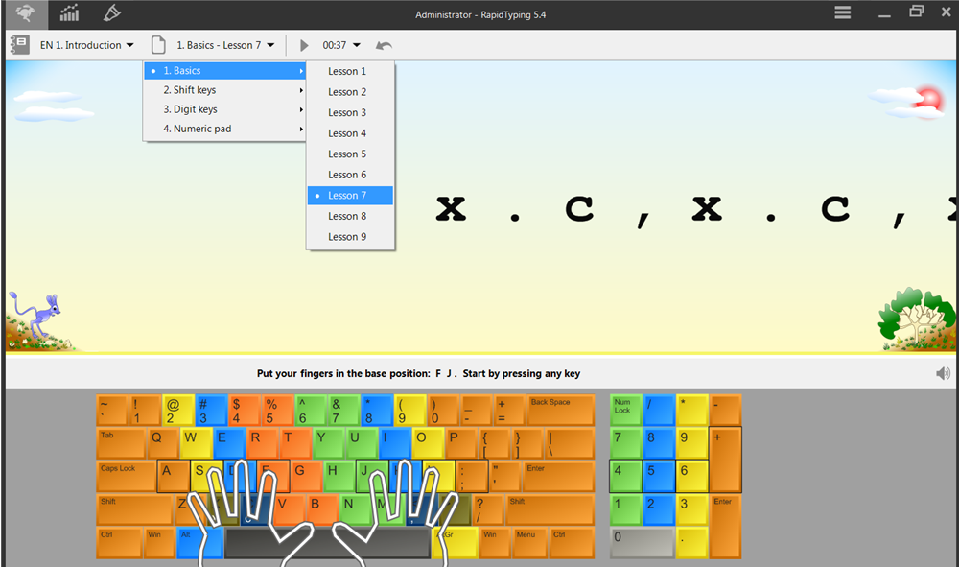
3. Hàng phím dưới (Lesson 7).

Slide 10
Chúc các em học tốt!

